Slide 1
Vorbereitende Aufgabe
Bringen Sie bitte ein DaZ-Lehrwerk aus Ihrer Schule mit.
Notieren Sie: Was ist Ihnen aufgefallen, als Sie die deutsche Sprache gelernt haben?
Welche Besonderheiten bezüglich des Wortschatzes im Vergleich zu Ihrer Muttersprache konnten Sie feststellen?
Notieren Sie zehn schöne Wörter im Deutschen.

Slide 2
Ausbildungsveranstaltung Sprachliche Mittel A - Schwerpunkt Wortschatz
Ausbildung Deutsch als Zweitsprache in der Grundschule
Modul 2 - November 2025
Notes:
finnisch

Slide 3

Und Ihre schönen Wörter?
Notes:
meine: Sommertag, Badeschaum, himmlisch, wohlig, vertrauensvoll, umarmen

Slide 4
Geplanter Ablauf
8.00 Ankommen/organisatorisches/Besprechung Unterrichtsbeobachtung/Unterrichtsvorbereitung lesen
8.30 Unterricht und Besprechung
10.00 kurze Pause
10.15 Whd. Curriculare Grundlagen/Besprechung der nachbereitenden Aufgabe
10.45 Film Pinguinprinzip/Puzzle Komposita – Aussprache
11.15 didaktisch/methodische Grundsätze der Wortschatzarbeit /Blick in die curricularen Grundlagen
11.45 Wortschatzeinführung/Übung/Anwendung
12.15 Übungen zur Wortschatzarbeit im Unterricht (Tiere Bälle/Wimmelbild/Wörtersteckbrief abgewandelt/…)
13.00 Mittagspause
13.30 ggf. weitere Übungen
14.00 Unterrichtsplanung mit dem Schwerpunkt Wortschatzarbeit
15.30 Beurteilung Wortschatzarbeit im Lehrwerk/Website des Mercatorinstituts
16.30 Bilderbuchempfehlungen rund um den Wortschatz
16.50 Feedback und Schluss

Slide 5
Unsere Schwerpunkte heute:
Wiederholung der Inhalte aus Modul 1/Besprechung der nachbereitenden Aufgabe
Unterricht beobachten und reflektieren
Unterscheidung zwischen Verstehens- und Mitteilungswortschatz /rezeptivem und produktivem Wortschatz
Didaktisch/methodisches Vorgehen der Wortschatzarbeit (Auswahl/Wortschatzübungen/Wortschatz einführen, üben, anwenden/Sicherung von Wortschatz
Und es geht heute gaaaaaanz praktisch zur Sache☺

Slide 6
Unterrichtshospitation und Reflexion
Hauptintention/
Stundenziel:
Inwiefern ist
Lernaufgaben
Inwiefern
Konstruktive Unterstützung
Beobachtete Arten der
das Stundenziel angemessen?
die Sicherung zielführend?
sind die Lernaufgaben kognitiv aktivierend? Begründen Sie!
passen die Lernaufgaben zum Lernstand der SuS?
Material
Hilfen der Lehrkraft während des Unterrichts
vorentlastende Aufgaben
die Formulierung der Hauptintention passend?
das Stundenziel erreicht? Woran ist das zu erkennen?
unterstützen die Lernaufgaben das Erreichen des Stundenziels?
konstruktiven
Unterstützung:
Notes:
Beobachten Sie den Unterricht unter den obigen Aspekten.

Slide 7
KAFFEEPAUSE!
PAUSE?
KAFFEEKAFFEEKAFFEE!!!
PAUSENKAFFEE☺
PAUSE!

Slide 8
Wiederholung: Curriculare Grundlagen
Was ist mit lebensweltlicher Mehrsprachigkeit gemeint? Erklären Sie.
Erläutern Sie die drei Stufen
des DaZ-Konzepts des
Landes Schleswig-Holstein.
Erläutern Sie den Begriff der Mehrsprachigkeit.
Welchen Herausforderungen müssen
Sie sich im DaZ-Unterricht stellen? Erklären sie.
Nennen und erläutern Sie
einige Aufgaben und Ziele
des DaZ-Unterrichts.
Deutsch als Muttersprache/Erstsprache – Deutsch als Fremdsprache - Deutsch als Zweitsprache
Nennen und erläutern Sie Gemeinsamkeiten und Unterschiede.
Nennen und erläutern Sie
Prinzipien des DaZ-Unterrichts.
Notes:
Wählen Sie einen Aspekt und sprechen Sie eine Minute zum Thema.
T-P-S
Aspekt zuordnen
…

Slide 9

Besprechung der nachbereitenden Aufgabe zum Bilderbuch „am tag, als Saída zu uns kam“
Notes:
LiV nennen Aufgaben mit Zielsetzungen und Kompetenzen

Slide 10
Und nun Heben wir schätze – wortschätze…
Notes:
Bilder aus: Gugger, Rebecca und Rothlisberger, Simon: Der Wortschatz. Nord Süd Verlag, 2024.

Slide 11
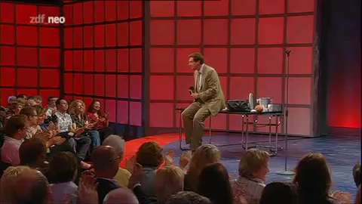
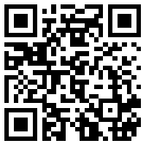
Einstimmung auf das Thema mit dem Pinguinprinzip
https://www.youtube.com/watch?v=sY539oAsTb0
Notes:
Pinguinprinzip
1x ansehen
nochmals ansehen:
Notieren Sie alle Wörter/Wendungen, die Sie für schwierig halten.
Sammlung - Sortieren - Aussprache (Redewendungen/Metaphern/Doppeldeutigkeiten/Komposita/Fachsprachliche Ausdrücke/„Lange Wörter“
An wen richtet sich der Film?/ Wer versteht diesen Film?
(untersetzte Statur, Approbation,
Psychotherapie, Phallus.
herumzudoktern, kreativer
Chaot, formulieren, Element,…)
Titel des Films/ Was ist das Pinguin-Prinzip?
Welche Erkenntnis zieht Hirschhausen aus seinen Beobachtungen des Pinguins auf dem Felsen in Oslo?
Konsequenzen für den Unterricht:
Medienauswahl
Lehrersprache
Textauswahl

Slide 12
Überlegen und notieren Sie:
An wen richtet sich der Film?
Wer versteht diesen Film?
Sie sehen den Film nun noch einmal.
Notieren Sie alle Wörter/Begriffe/…, die Ihnen schwierig erscheinen.
Notes:
Sammlung - Sortieren - Aussprache (Redewendungen/Metaphern/Doppeldeutigkeiten/Komposita/Fachsprachliche Ausdrücke/„Lange Wörter“
An wen richtet sich der Film?/ Wer versteht diesen Film?
(untersetzte Statur, Approbation,
Psychotherapie, Phallus.
herumzudoktern, kreativer
Chaot, formulieren, Element,…)
Titel des Films/ Was ist das Pinguin-Prinzip?
Welche Erkenntnis zieht Hirschhausen aus seinen Beobachtungen des Pinguins auf dem Felsen in Oslo?
Konsequenzen für den Unterricht:
Medienauswahl
Lehrersprache
Textauswahl

Slide 13
Sprachliche Herausforderungen:
Komposita
Metaphern/bildhafte Ausdrücke
Fremdwörter
fachsprachliche Begriffe
lange Wörter…
…
Ordnen Sie die von Ihnen gefundenen Beispiele den Oberbegriffen zu.
Notes:
ggf- Oberbegriffe selber finden lassen
gerne auf ;Moderationskarten oder digitaler Pinnwand clustern

Slide 14
Was ist das Pinguinprinzip?
Welchen Bezug sehen Sie zum Thema Wortschatz?

Slide 15
Übung Komposita
Bilden Sie Komposita, indem Sie immer zwei Kärtchen zusammenfügen.
Versuchen Sie für ausgewählte Komposita eine Erklärung zu finden. Sie darf auch gerne lustig sein.
Welche Schwierigkeiten haben sich ergeben?
Welche Rückschlüsse ziehen Sie für Ihren DaZ-Unterricht?
Notes:
Vorbereitung durch StL: Kärtchen zerschneiden und in einen Umschlag stecken
LiV puzzeln zu zweit, alle Begriffe sind aus dem Duden und es gibt sie! Zeit 10 Minuten
Auflösung erfolgt am Ende

Slide 16
AUFGUSS | TIERCHEN | DÄMMER
SCHOPPEN | DETAIL | HANDEL
FALL | PLÄTTCHEN | HOSEN
ROLLE | KAMMER | TON
LEIB | RENTE | MÄRZ
BECHER | BACKSTEIN | KÄSE
MAGEN | GERICHT | FALKEN
BEIZE | FLIEGEN | KOPF
BLEICH | SAND

Slide 17
Auflösung
Märzbecher: Frühlingsblume
Backsteinkäse: Käse, dessen Laib einem Backstein ähnelt.
Magengericht: Leibgericht
Falkenbeize: Synonym Falkenjagd
Fliegenkopf: Im Bleisatz sind nicht immer genügend Zeichen vorhanden, mit sogenannten “Fliegenköpfen” (= auf den Kopf gestellte Lettern) werden die entsprechenden Stellen markiert und für den Druck “blockiert”. Nach dem Druck der ersten Seiten kann die Schrift wieder im Setzkasten “abgelegt” werden und die Fliegenköpfe werden durch die korrekten Zeichen ersetzt.
Bleichsand: graublaue Sandschicht
Aufgusstierchen: kleine, sich z. B. im Aufguss von pflanzlichem Material entwickelnde Tierchen (z. B. Flagellaten, Wimpertierchen, Amöben).
Dämmerschoppen geselliger Trunk am späten Nachmittag oder frühen Abend
Detailhandel: veraltet für Einzelhandel
Fallplättchen: Metallplättchen an der Schachuhr, das vom Zeiger mitgenommen wird
Hosenrolle: von einer Frau gespielte Männerrolle
Kammerton: Normalton zum Einstimmen der Instrumente
Leibrente: lebenslängliche Rente
Notes:
Hinweise auf DaZ-Lernende: Diese sitzen vor jedem Kompositum so da, wie die TN heute.

Slide 18
wortschatzarbeit
„Gezielte Wortschatzarbeit ist nicht nur für Schüler/innen mit Deutsch als Zweitsprache ein entscheidender Baustein im Unterricht, sondern kommt allen Kindern zugute. Sie ist als zentral bedeutend zu sehen, da die sprachlichen Anforderungen mit dem Übergang von der Primarstufe in die Sekundarstufe, wie schon eingangs erwähnt, erheblich wachsen.
Dabei ist zu beachten, dass „allein die Kenntnis der Semantik eines Wortes, wie sie beispielsweise aus einer am Text angeführten Worterklärungsliste zu entnehmen ist, noch nicht den Erwerb der Fähigkeit zur korrekten Anwendung dieses Wortes und dessen Aufnahme in den aktiven Wortschatz der Schülerin/des Schülers garantiert.“ (Lehmann, Pilz & Sarich, S. 23)
Wortschatzarbeit ist also nicht mit „Vokabellernen“ gleichzusetzen. Wörter und Formulierungen sind, wenn möglich, kontextbezogen zu erarbeiten.
Einmaliges Aufschreiben und Einüben genügt nicht. Mehrmaliges zyklisches Wiederholen ist erforderlich. Beispielsätze, sprachliche Expansion und „Wortnetze“ sind wichtig. Weiterführend soll dieses Wissen gleich einer Strategie auch in neuen Lernsituationen anwendbar sein.
Lerner/innen mit einem anderen sprachlichen oder kulturellen Hintergrund sind dabei oft zusätzlich gefordert. Es kann bei ihnen zu Fehlinterpretationen aufgrund von Interferenzen zwischen erstsprachlicher und zweitsprachlicher Bedeutung kommen.“
Österreichisches Sprachen-Kompetenz-Zentrum (Hrsg.). (2018).
Durchgängige sprachliche Bildung im Fach Deutsch am Übergang von der 4. in die 5. Schulstufe. (ÖSZ Praxisreihe Heft 31). Graz: ÖSZ, S. 26.

Slide 19
Wortschatzvermittlung – die didaktische perspektive
Der Wortschatzerwerb ist ein Prozess, der immer im inhaltlichen Kontext stattfinden und unter Berücksichtigung unterschiedlicher Lernertypen mehrkanalig erfolgen sollte.
Die Vermittlung von Wortschatz lässt sich in Schritten beschreiben: einführen, anwenden und festigen.
Die Lehrkraft führt die Wörter in einer deutlichen Aussprache ein. Für die Lerner ungewohnte Laute müssen von ihnen richtig gehört werden können, um diese sprachlich umzusetzen.
Bei der Einführung von neuen Wörtern ist es wichtig, dass die Lernenden die Bedeutung richtig erfassen.
Je mehr Sinne beim Lernen beteiligt sind, desto höher liegt die Behaltensleistung.

Slide 21
Wortschatz einführen, üben, anwenden - Warum machen wir das im DaZ-Unterricht?
Wenn Wörter in einen Kontext eingebettet sind, werden sie leichter gelernt. Deshalb unterrichten wir Wortschatz integrativ, d. h. nicht isoliert, sondern in (Kon-)Texte eingebettet, die gehört, gelesen, gesprochen oder geschrieben werden.
Wörter müssen bis zu 50-mal in verschiedenen Kontexten wiederholt werden, damit nicht nur beim Hören und Lesen, sondern auch beim Sprechen und Schreiben zur Verfügung stehen.
D. h. Wörter gehen manchmal erst nach 50 Wiederholungen in verschiedenen
Zusammenhängen vom rezeptiven Wortschatz in den produktiven Wortschatz über.
Je mehr Sinne beim Wortschatzerwerb beteiligt sind, desto leichter wird Wortschatz behalten.
Je häufiger Wortschatz wiederholt wird, desto größer die Verstehenstiefe.
Wörter werden in einem netzartigen Ordnungssystem im Gedächtnis gespeichert, d. h. das Gehirn stellt einen Zusammenhang zwischen den Wörtern her.
Vom Basiswortschatz (ca. 1000 Wörter) zum Aufbauwortschatz: Je mehr Wörter man kennt, desto leichter kann man sich neue Wörter erschließen.
Notes:
Zum Vergleich: Kinder mit DaE haben zum Schuleintritt einen Mitteilungswortschatz von 3000 – 6000 Wörtern. Bis zum Ende der 4. Klasse sollte der Mitteilungswortschatz ca. 10 000 Wörter umfassen.

Slide 22

Wortschatz einführen, üben, anwenden –
Warum machen wir das im DaZ-Unterricht?
Die Speicherung von Wörtern in Netzen:
Begriffsnetze: Das Gehirn verbindet Wörter wegen ihres Inhalts oder ihrer Form miteinander.
  Klassifizierung in Ober- und Unterbegriffe: Tier – Haustier – Hund
  Synonyme: lieb – nett
  Antonyme: heiß – kalt
  Klangnetze: trinken – trank – getrunken, singen – sang – gesungen, springen – sprang – gesprungen …
  Wortfamilien: schlafen – der Schlaf – ausschlafen – einschlafen – schläfrig – schlaflos …
Assoziative Netze: Das Gehirn verbindet Wörter lange schlafen Freizeit
aufgrund von Assoziationen miteinander. Sonne Urlaub Strand
Berge Eis essen
Affektive Netze: Das Gehirn verbindet Wörter sich erholen entspannt
aufgrund von Gefühlen miteinander. Wärme Urlaub Fröhlichkeit
Sorgen vergessen
Je mehr Wörter ein Gehirn kennt und je mehr Verbindungen es zwischen Wörtern hergestellt hat, desto leichter lernt es neue Wörter dazu.
Um die Vernetzung der Wörter zu unterstützen, üben wir Wörter in möglichst vielen
Zusammenhängen.
Nodari, C.: Grundlagen zur Wortschatzarbeit. In: https://netzwerk-sims.ch/wp-content/uploads/2013/08/grundlagen_wortschatzarbeit.pdf (entnommen am 04.10.2025)
Notes:
Je größer der Wortschatz in der Erstsprache und in weiteren Fremdsprachen ist, desto leichter wird auch in DaZ Wortschatz erworben.

Slide 23
Wortschatz einführen, üben, anwenden –
Warum machen wir das im DaZ-Unterricht?
Verstehenswortschatz
Mitteilungswortschatz
beim Hör- und Leseverstehen benötigt
wird rezeptiv beherrscht
größer als der Mitteilungswortschatz
Wortschatz, den man wiedererkennt
Grundlage für den korrekten Gebrauch des Vokabulars
Jedes Wort gelangt zuerst in den rezeptiven Puffer und kann erst nach Erklärung, Definition und Ausdifferenzierung produktiv angewendet werden.
eine Voraussetzung für das Sprechen und Schreiben
wird produktiv beherrscht
kleiner als der rezeptive Wortschatz
Alle grammatischen Besonderheiten müssen beherrscht werden.

Slide 24
Wortschatz einführen, üben, anwenden –
Warum machen wir das im DaZ-Unterricht?
Basiswortschatz
Aufbauwortschatz
häufig gebraucht
meist ein- oder zweisilbig
Man kann andere Wörter aus den Wörtern des Basiswortschatzes ableiten (z.B.: Tag → täglich, Tagung, tagsüber)
stilistisch neutral (z.B.: Pferd – nicht Gaul, Ross)
Begriffe, die etwas Konkretes bezeichnen (z.B.: Kleid, Hose, Auto, Schiff)
  Zusammensetzungen aus Basiswörtern (z.B.: Tatsache, Sprachspiel)
  Ableitungen mit Suffixen oder Präfixen mit einer bestimmten Bedeutung (z.B.: wirklich, täglich, aufbrauchen, aufessen)
  stilistisch markierte Begriffe (z. B.: Ross, Gaul – nicht Pferd)
  Oberbegriffe (z.B.: Kleidung, Fahrzeug)
  phraseologische Verbindungen (z. B.: Hab und Gut, übers Ohr hauen)
Notes:
In der Regel können Wörter, die zum Aufbauwortschatz gehören, aus dem Basiswortschatz erschlossen werden.

Slide 25
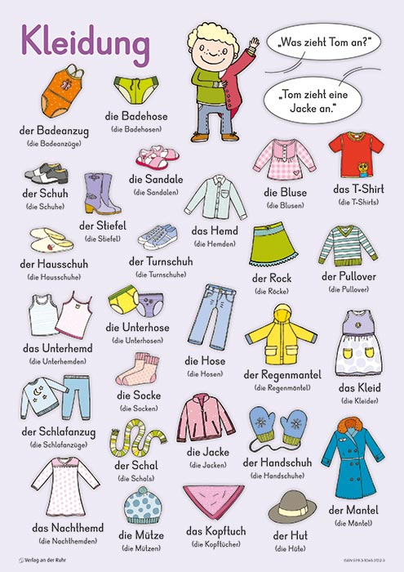
Wortschatz einführen, üben, anwenden –
Warum machen wir das im DaZ-Unterricht?
Basiswortschatz oder Aufbauwortschatz?
der Rock
gepunktet
anhaben
die Jacke
die Buxe
die Tasche
der Ärmel
die Kleidung
die Hosentasche
überwerfen
tragen
der Parka
ausziehen
der Absatz
Notes:
Eine weitere Untergliederung des Aufbauwortschatzes ist sinnvoll.
Parka: praktische, wetterfeste, eventuell leicht gefütterte Jacke, die oft bis zur Mitte des Oberschenkels reicht und gegen Kälte und Nässe schützt

Slide 26
Wortschatz einführen, üben, anwenden –
Warum machen wir das im DaZ-Unterricht?
Basiswortschatz oder Aufbauwortschatz?
der Rock
gepunktet
anhaben
die Jacke
die Buxe
die Tasche
der Ärmel
die Kleidung
die Hosentasche
überwerfen
tragen
der Parka
der Absatz
ausziehen
Notes:
Parka: praktische, wetterfeste, eventuell leicht gefütterte Jacke, die oft bis zur Mitte des Oberschenkels reicht und gegen Kälte und Nässe schützt

Slide 27
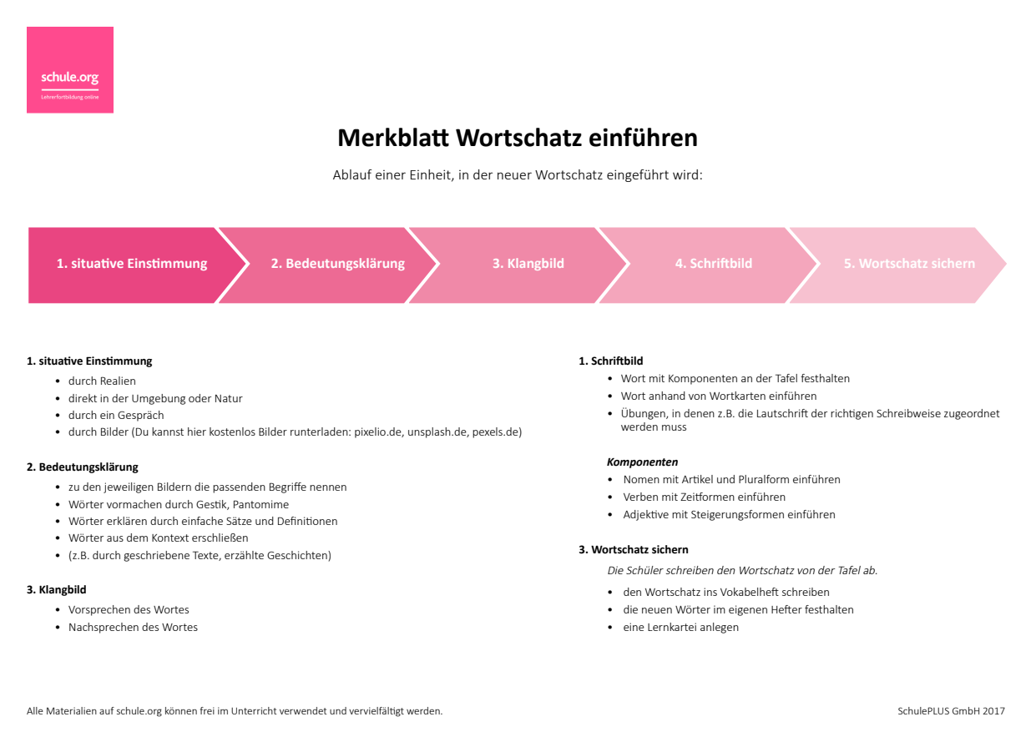
Notes:
https://schule.org/themenseite/wortschatz-in-niedrigen-niveaustufen-einfuehren/, Aufruf 15.10.2025
ggf. die LiAs auf der Seite recherchieren lassen

Slide 28
Was spielt beim Speichern eines Wortes im mentalen Lexikon eine Rolle?
Welche besonderen Herausforderungen ergeben sich für DaZ-Lernende?
Notes:
Vertiefung vorbereitende Aufgabe
Beim Speichern eines Wortes im mentalen Lexikon sind u. a. phonologische, semantische und grammatikalische Aspekte von Bedeutung.

Slide 29
Versuchen Sie es mit einem anderen Wort.
Notes:
mit anderen Wörtern versuchen: Tisch/Wasser/Frieden/Stift/Apfel/…
Syntagma: Verknüpfung von Wörtern zu Wortgruppen, Wortverbindungen (z. B. von »in« und »Eile« zu »in Eile«) (hier Hund: den Hund anleinen/den Hund dressieren/…)
Kollokation: eine vorhersehbare Kombination von Wörtern/inhaltliche Kombinierbarkeit sprachlicher Einheiten (z. B. dick + Buch, aber nicht: dick + Haus )

Slide 30
Wortschatz: Übungen und Reflexion

Slide 31
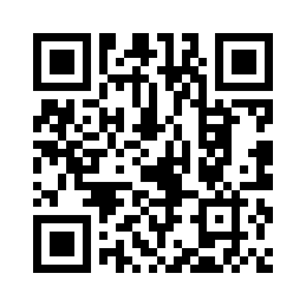
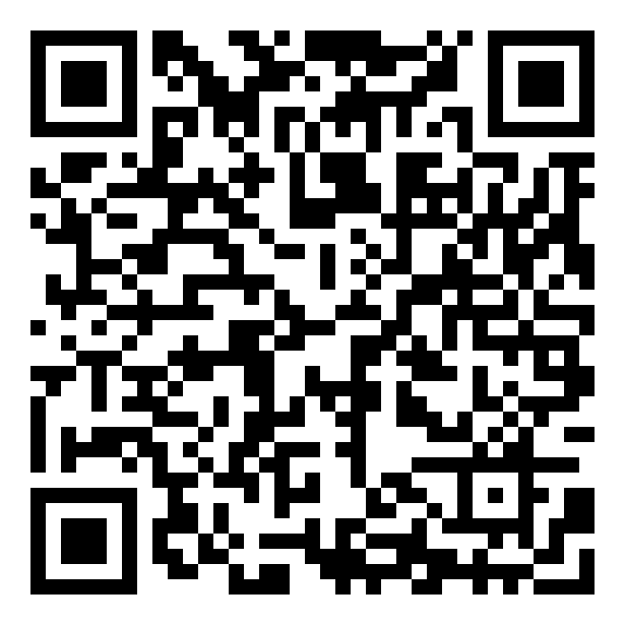
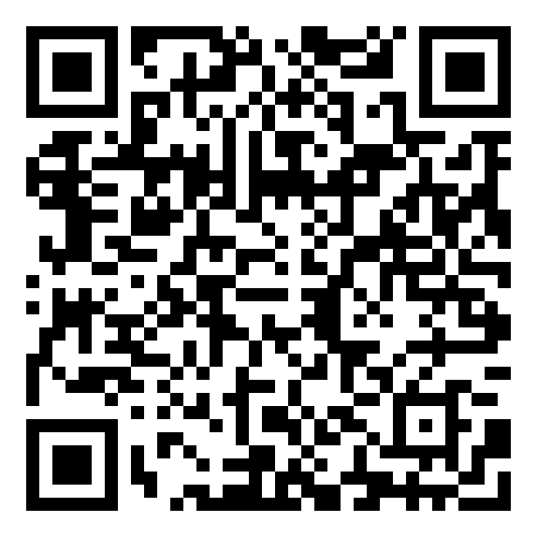
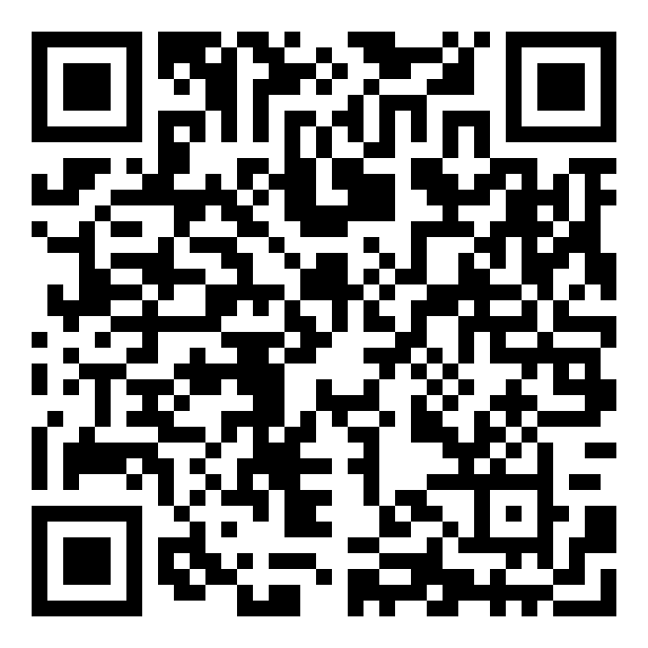

Bearbeiten Sie die Aufgaben hinter den QR-Codes und bewerten Sie diese.
Wordwall: Anagramm
LearningApps: Ergänzungsübung
= Tipps
LearningApps:
Paare zuordnen
LearningApps:
Wörter auf einem Bild zuordnen
Notes:
Empfehlenswert ist als Lern-App auch die Anton-App.

Slide 32
Reflexion – Aufgaben zum Wortschatz
Folgende Übungstypen haben Sie gerade ausprobiert:
  Multiple-Choice-Aufgaben
  Zuordnungsübungen (Wort – Bild, Audio – Wort, Definition – Wort)
  Ergänzungsübungen
  Buchstabierübungen (Anagramm)
Welche weiteren Übungstypen kennen Sie?
Diskutieren Sie Vorteile und Nachteile der verschiedenen Übungstypen!

Slide 33
Übung: Drei-Dinge-Domino
Organisation/Material: Sitzkreis / großes, weißes Tuch in der Mitte des Sitzkreises/ Struktur des Dominospiels – waagrecht, senkrecht, links, rechts, oben, unten
Methode(n) und Impulse
Jedes Kind sucht sich drei unterschiedliche Dinge aus der Schultasche und nimmt diese drei ausgewählten Dinge mit in den Sitzkreis. Alle Kinder sitzen so, dass sie auf die „Spielfläche“ sehen können.
Nun beginnt ein Kind (jüngstes Kind, Kind mit A …), ein Ding in die Mitte zu legen. Die Nachbarin/der Nachbar rechts oder links legt jetzt ein weiteres Material an, das entweder in der Form, der Farbe, der Funktion (Spitzer) oder in der Erweiterung der Funktion (Federpennal, Stift, der gespitzt werden kann) dazu passt.
Jedes darauffolgende Kind kann nun an jeder Stelle des Dominos anlegen.
Jedes Kind kommt mit seinem ersten Gegenstand an die Reihe. Danach gibt es ein zweite und eine dritte Runde, bis alle Gegenstände auf dem „Spielfeld“ liegen.
Wenn nicht verstanden wird, warum der Gegenstand an einer bestimmten Stelle angelegt wird, kann jeder Mitspieler/jede Mitspielerin „Stopp“ sagen und der Anleger bzw. die Anlegerin erklärt, warum der Gegenstand (Form, Farbe, Funktion, erweiterte Funktion, z. B.: „Weil ich das heute versehentlich in das Federpennal gegeben habe.“) dort liegt.
Kreative Antworten sind in jedem Fall möglich und erwünscht. Hier geht es auch um ein flexibles Weiterdenken, Variieren, Phantasieren, Begründen.
Die Übung kann still gespielt werden, aber auch mit Begründung für das Ablegen. Hier ist sowohl das Formulieren von Sätzen wie auch das reine Nennen von Qualitäten, Funktionen möglich.
aus: Österreichisches Sprachen-Kompetenz-Zentrum (Hrsg.). (2017). Aufbau von Bildungssprache in der Grundschule – Fokus Grundstufe I. Wege zu einem vernetzten, sprachsensiblen und inklusiven Deutschunterricht. (ÖSZ Praxisreihe Heft 27).Graz: ÖSZ, S. 43.
Notes:
mit wenigen TN mehr Gegenstände einsetzen

Slide 34

Wortschatz sichern
Man kann neuen Wortschatz in einem Vokabelheft sichern.
Welche Möglichkeiten der Sicherung von neuem Wortschatz kennen Sie noch?
Diskutieren Sie in Ihrer Kleingruppe Vorteile und Nachteile verschiedener Methoden der Sicherung von Wortschatz!
Notes:
Wie gehen Sie in Ihrem DaZ-Zentrum mit Wortschatzlisten um?
Wie gehen Sie in Ihrem DaZ-Zentrum mit Wörterbüchern um?

Slide 35
Vierspaltige Gestaltung von Wortschatzlisten
Artikel | Wort | Beispielsatz/ Wendung | Übersetzung o. Erklärung
 | witzig | Du bist witzig! | Jemand ist witzig, wenn er mich zum Lachen bringt.
 | spielen | Sie spielt mit dem Ball.
die | Katze,-n | Meine Katze ist schwarz.
Verben in der Grundform
Nomen immer mit Artikel
Pluralformen besprechen
Kontext durch Beispielsatz
Notes:
Nomen werden immer zusammen mit Artikeln gelernt.
- Pluralform muss besprochen werden.
Nicht gebräuchliche Pluralformen wurden weggelassen (Mehl)
Adjektive deren Antonyme mit un- gebildet werden können
Verben erscheinen in der Grundform. Im Beispielsatz stehen sie in einer Personalform Einzahl oder Mehrzahl
Der Beispielsatz setzt das Wort in einen Kontext und erleichtert damit die Memorisierung

Slide 36
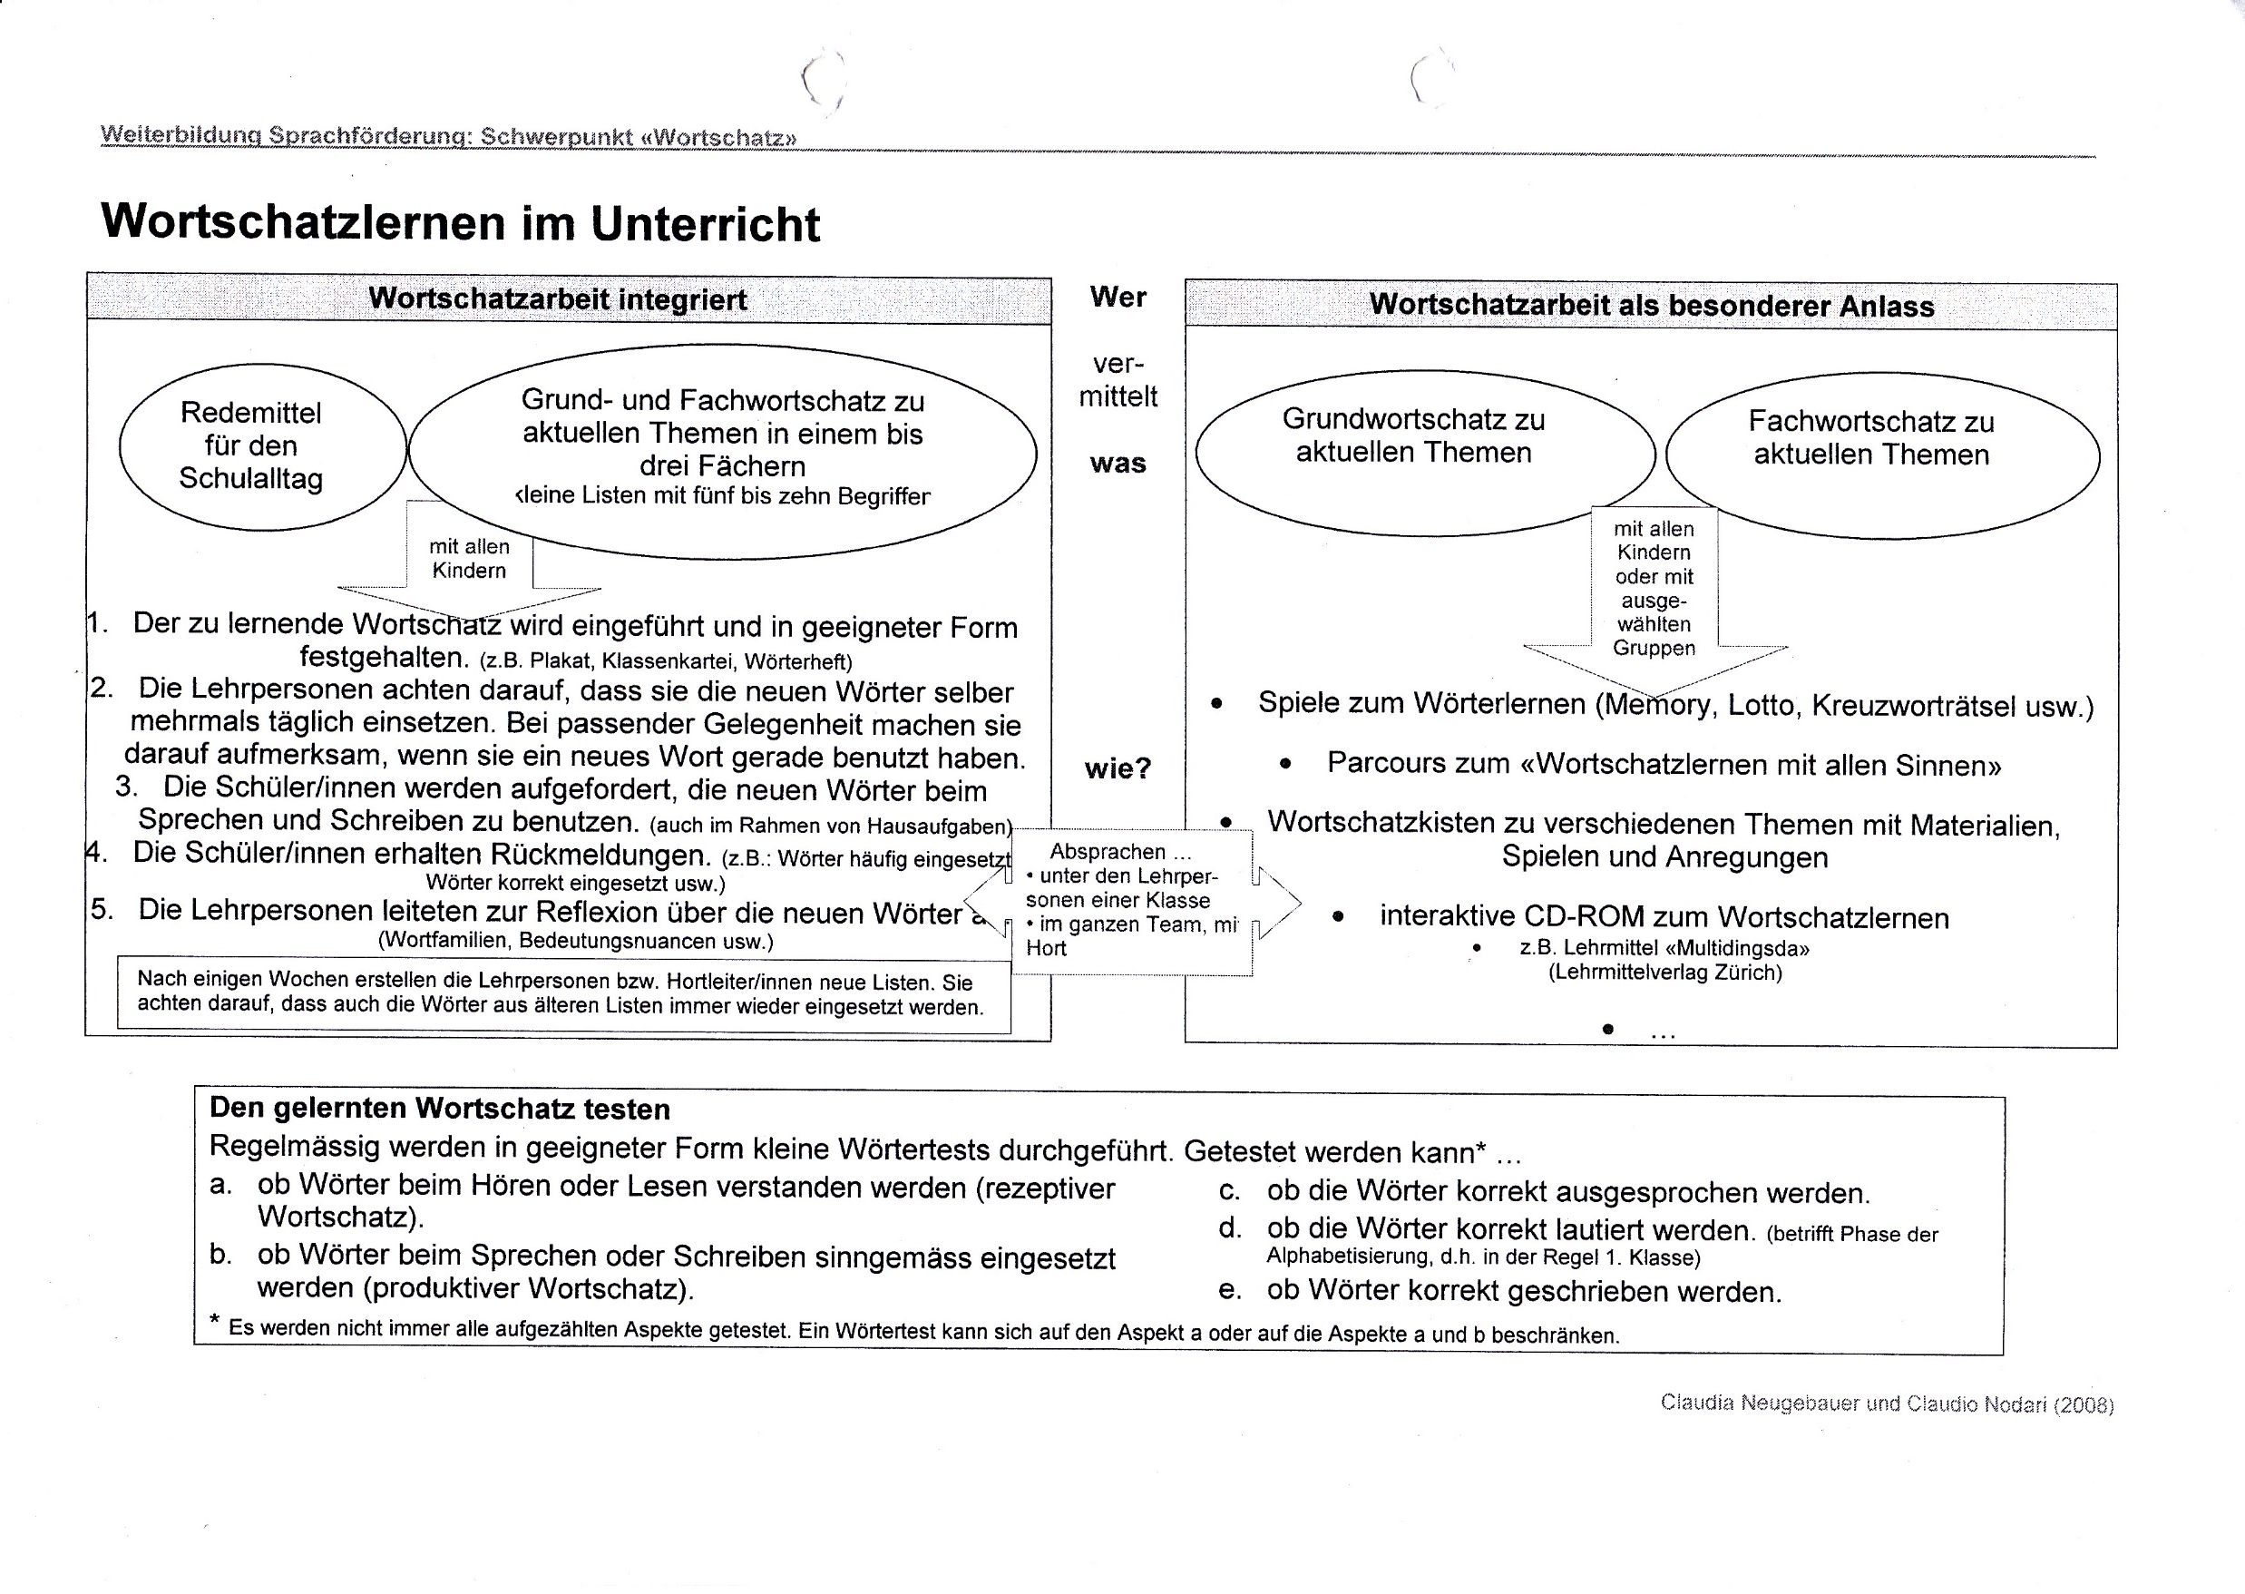
Notes:
Claudio Nodari 2010

Slide 37
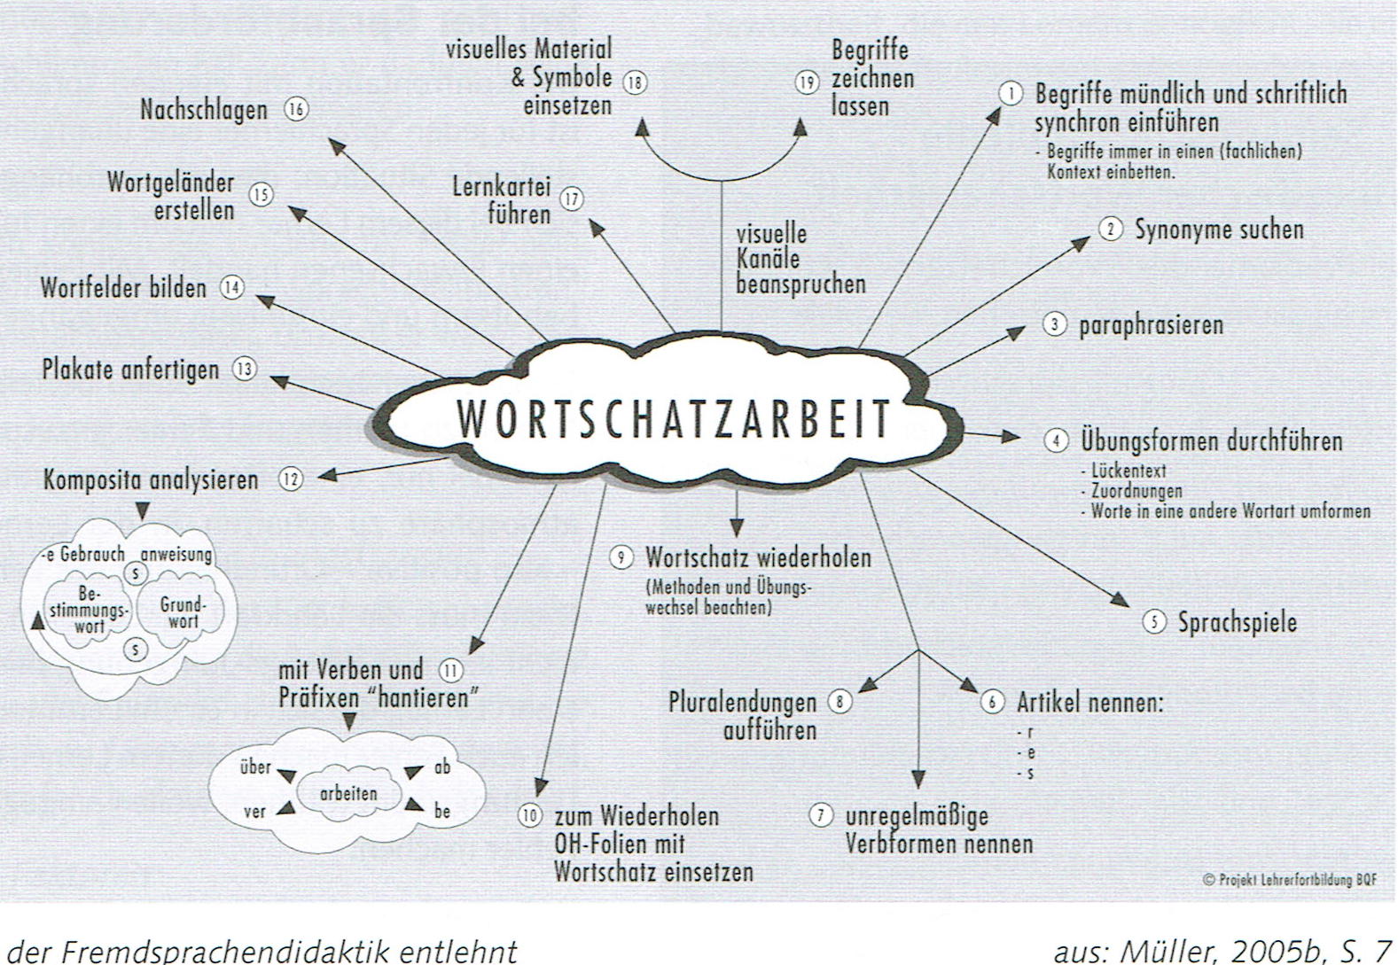
Methoden zur Wortschatzarbeit
Notes:
Sinn der Methoden ist der Aufbau eines mentalen Lexikons, d.h., die Wörter werden im Langzeitgedächtnis auf zahlreichen Ebenen vernetzt.

Slide 39
Weitere Übungsmöglichkeiten zur Wortschatzarbeit

Slide 40
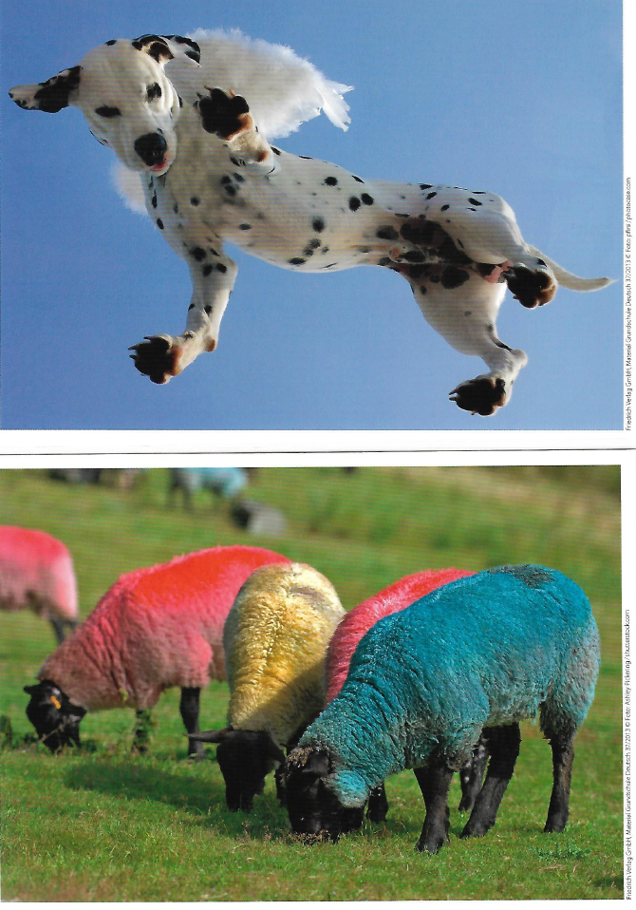
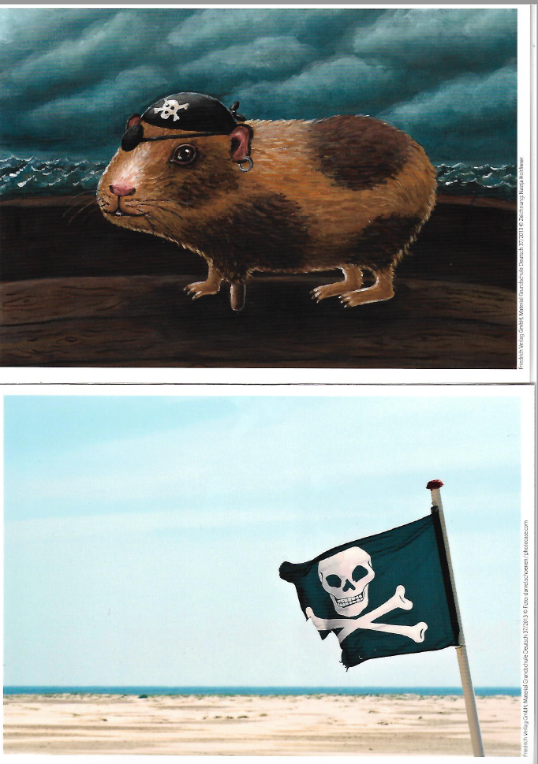
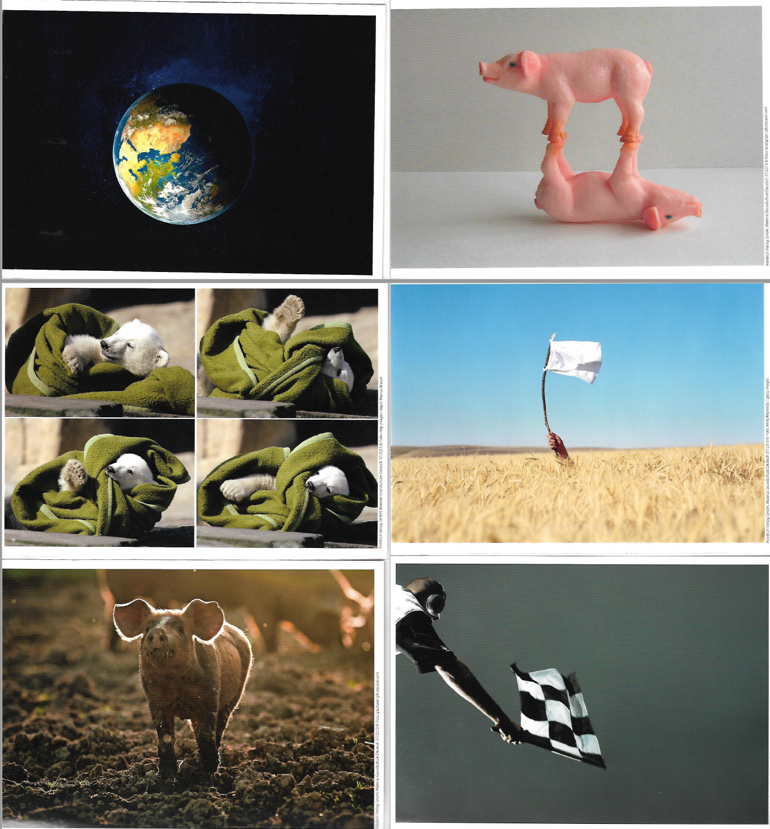
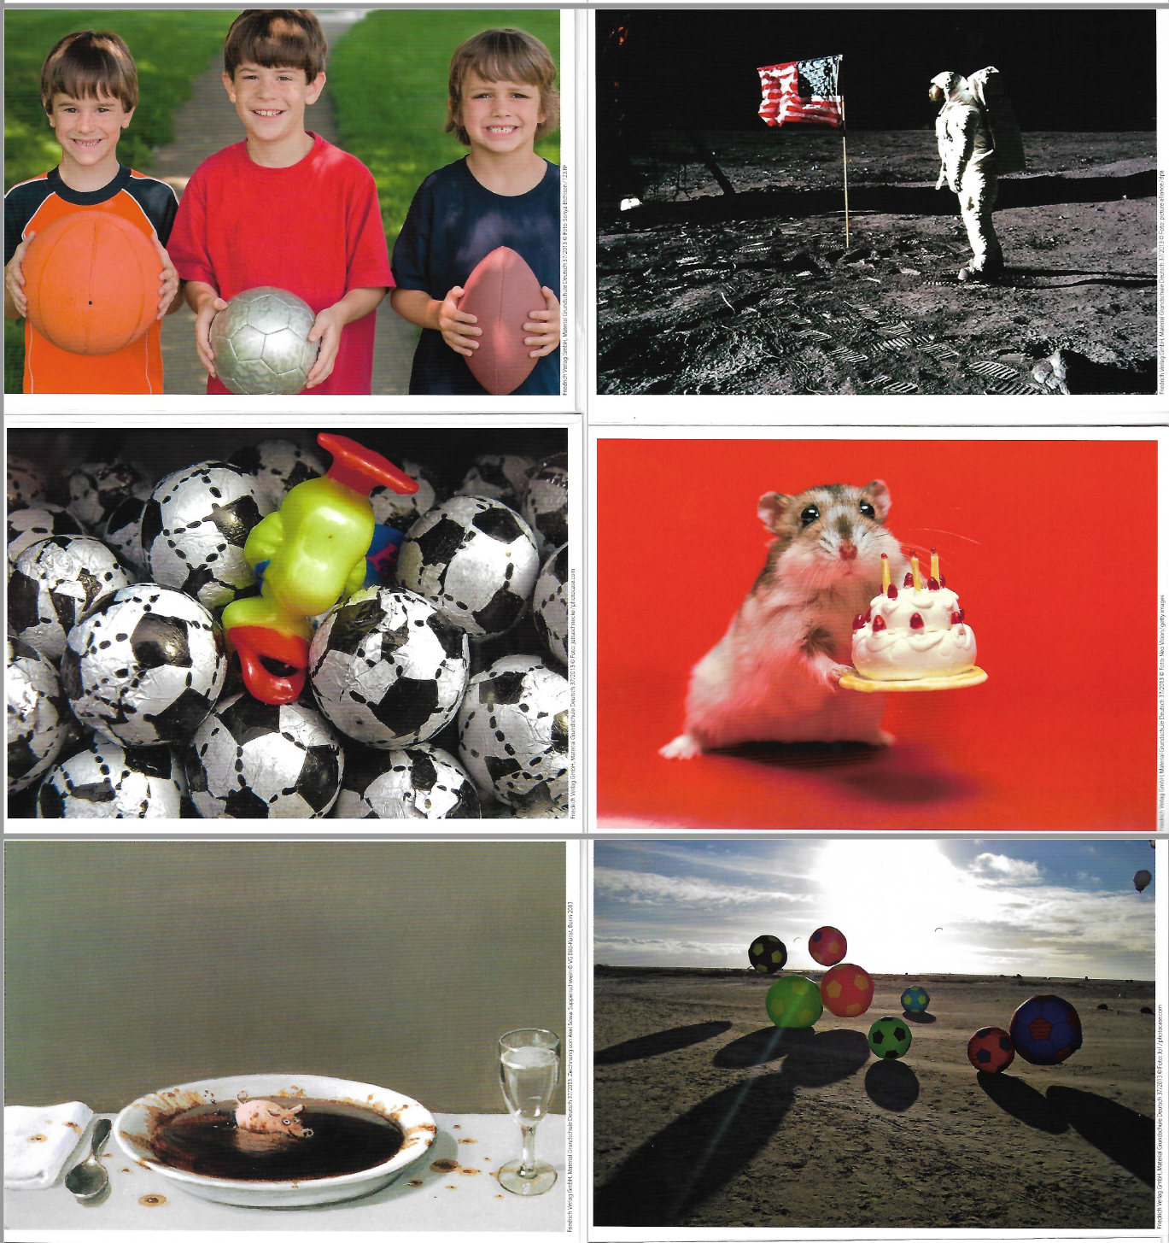
Übung I: Wörter, die zu Bildern werden
Bild 1
Bild 2
Bild 3
Bild 4
G kuschelig verspielt jung
Bild 5
Bild 6
Bild 7
Bild 8
Bild 9
Bild 10
Bild 11
Bild 12
Bild 13
Bild 14
Bild 15
Bild 16
B zusammen farbenfroh vertraut
A windig einsam sonnig
L viele gleich kopfüber
D einzigartig geschichtsträchtig ergreifend
E sandig abgerissen erobernd
J tierisch herabschauend schwarz
Notes:
Achtung: Folie ist animiert!
In Präsenz mit Karten arbeiten und Tafeln nutzen.
Lösungsbogen und auch dieses Beispiel in separater Datei

Slide 41
Variante in Präsenz
Notes:
Ihr müsst die Bilder ausdrucken und laminieren.

Slide 42
MITTAGSPAUSEPAUSENMITTAGPAUSE – MITTAG☺

Slide 43
Übung II: Wörtersteckbrief

Slide 45
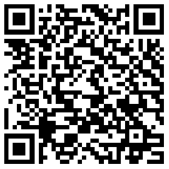
Methodenpool MercatorInstitut Köln
https://mercator-institut.uni-koeln.de/publikationen-material/material-fuer-die-praxis/methodenpool
Verschaffen Sie sich einen Überblick über das Übungsangebot auf der Seite des Mercatorinstituts.
Schauen Sie sich die Übungen zum Themenbereich „Wortschatz“ genauer an und bewerten Sie diese im Hinblick auf den unterrichtlichen Einsatz.

Slide 46
Unterrichtsplanung Schwerpunkt Wortschatz

Slide 47
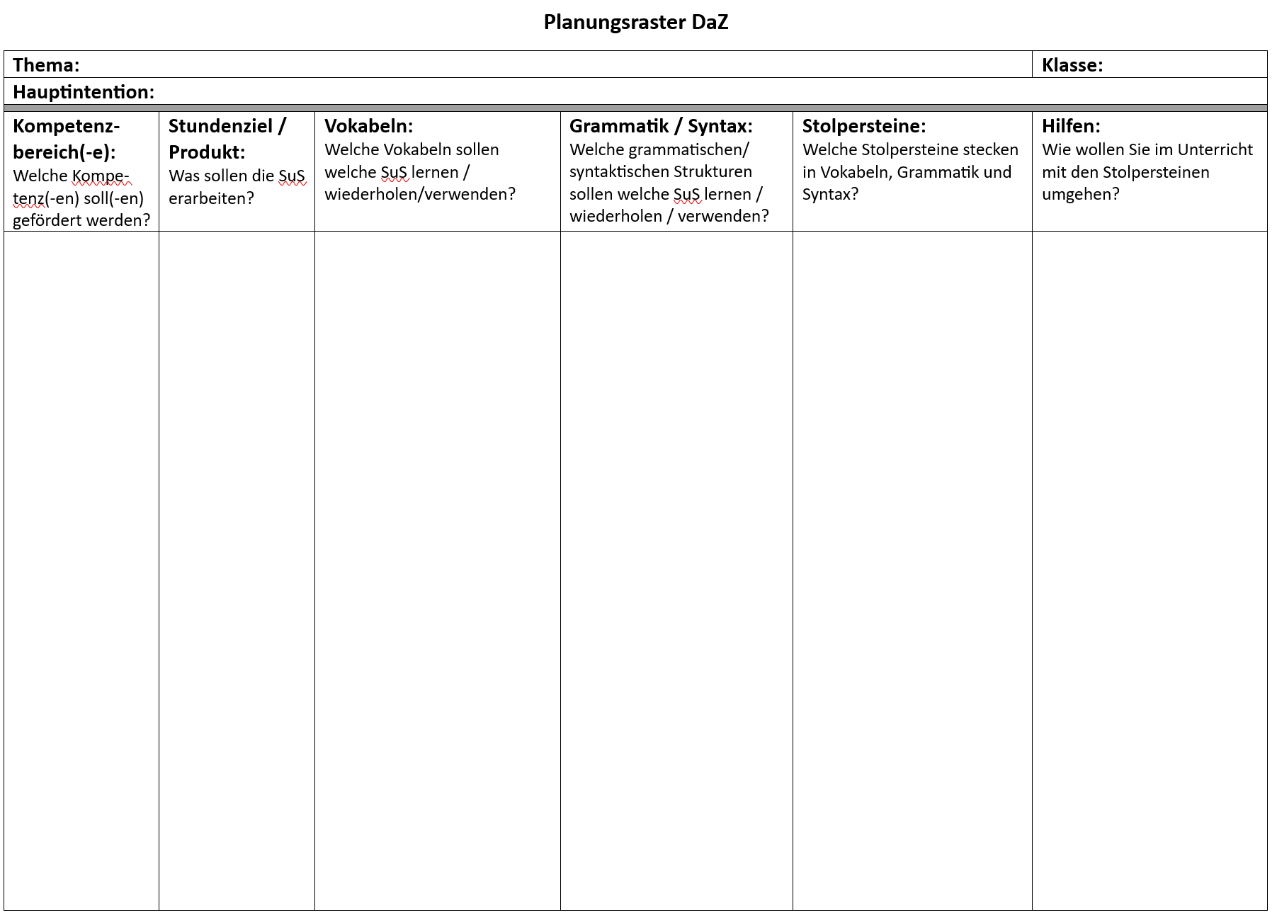
Unterrichtsvorbereitung:
Analyse des Lerngegenstandes und didaktische Entscheidungen
Aufgabe:
Füllen Sie das Planungsraster für eine Wortschatzstunde aus, in der Sie im Rahmen einer Einheit zu Weihnachten folgende Vokabeln zum Thema „Plätzchen backen“ einführen wollen:
das Plätzchen
das Mehl
das Backblech
der Teig
der Zucker
das Backpulver
der Mixer
der Backofen
das Förmchen
backen
kneten
ausstechen

Slide 48
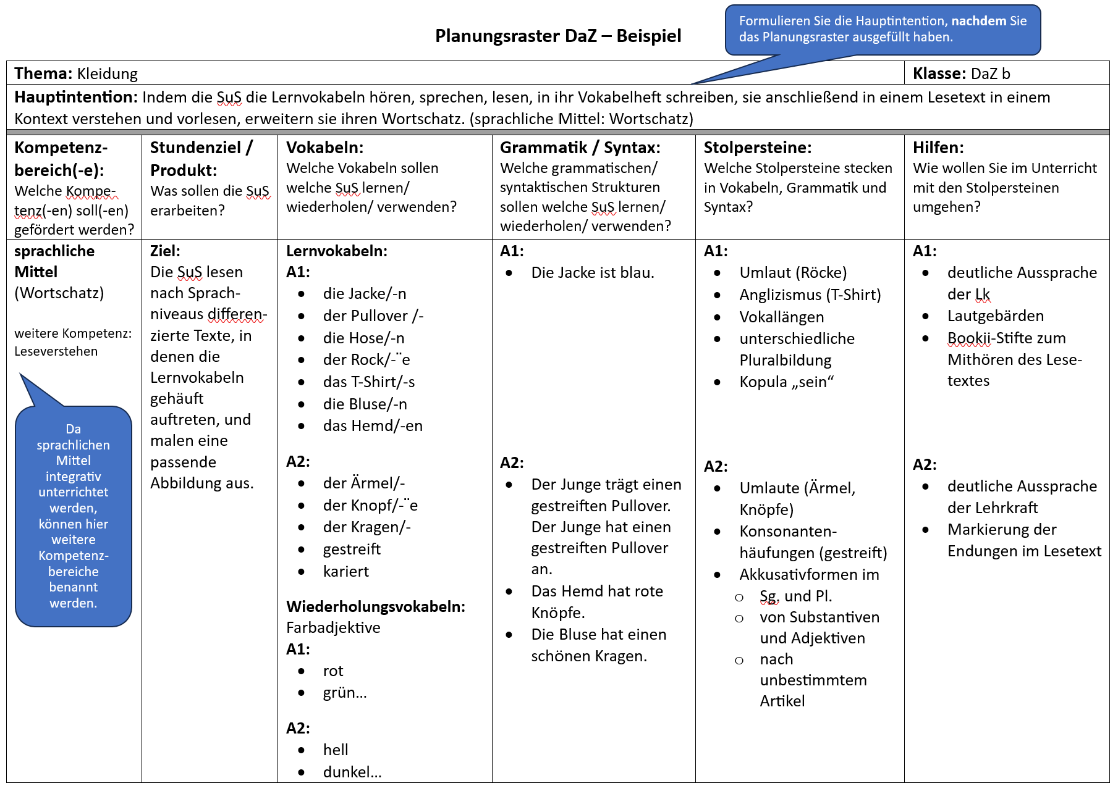
Formulieren Sie die Hauptintention der Stunde, bevor Sie das Planungsraster ausfüllen.
Notes:
Obere Sprechblase andersrum?

Slide 49
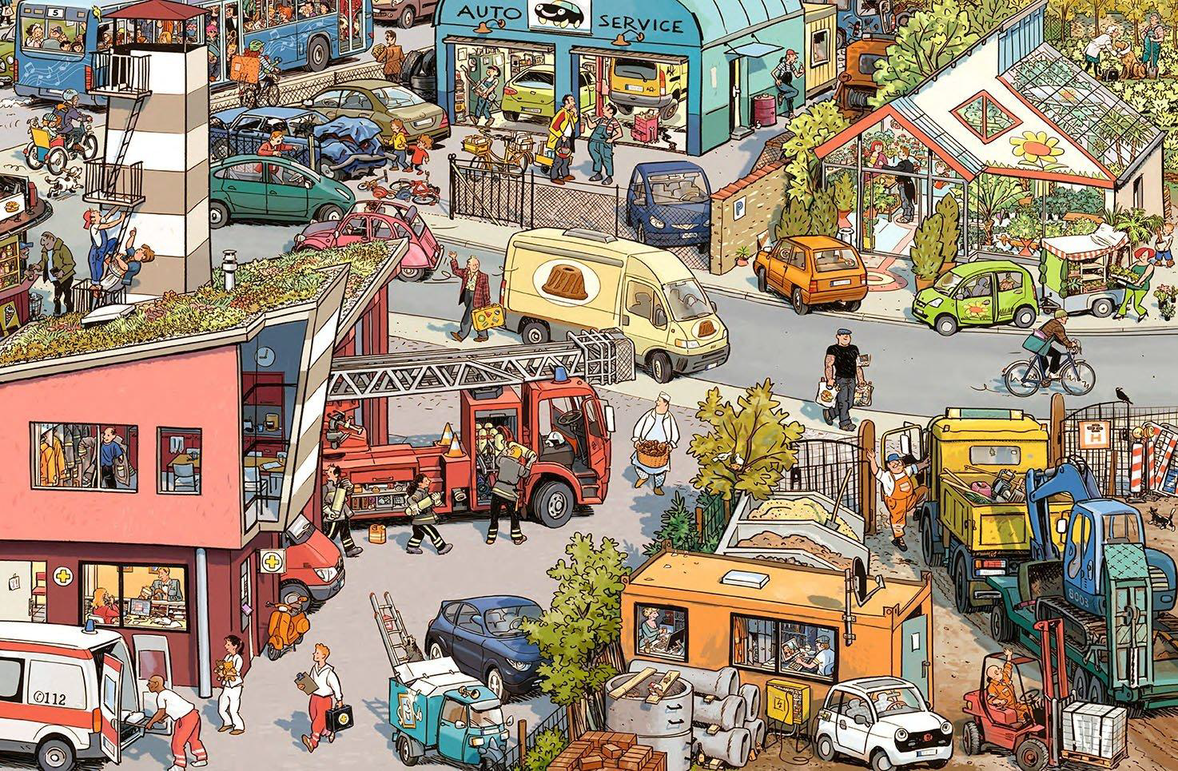
Wortschatzarbeit zu einem Wimmelbild
Entwerfen Sie zu dem folgenden Wimmelbild einen thematischen Wortschatz.
Entwickeln Sie Ideen zur Einführung und Weiterarbeit.
Berücksichtigen Sie dabei eine Progression.

Slide 50

Wortschatztraining in Lehrwerken
Analysieren Sie, wie in dem von Ihnen mitgebrachten Lehrwerk die Weiterarbeit mit dem Wortschatz angedacht ist.
Welche Typen von Wortschatzübungen finden Sie in Ihrem Lehrwerk?
Leitet das Lehrwerk zur Sicherung und zum Lernen des Wortschatzes an?
Schlussfolgerungen zum Wortschatztraining durch das Lehrwerk:
  Ist das Lehrwerk eher für lernschwache oder für lernstarke SuS geeignet?
  Ist das Lehrwerk für SuS mit Alphabetisierungsbedarf geeignet?
  Wie würden Sie das Angebot des Lehrwerkes für Ihre Lernenden erweitern?

Slide 51

Meine Bilderbuchempfehlungen
„Weit, weit weg von hier kam eines Tages ein kleiner Pinguin zur Welt, der anders war als die anderen. „Ich putze auch meine Flimmschwossen!“, sagte er, als die anderen ihre Schwimmflossen putzten, und: „Meine Kleider sind auch warz und schweiß!“ „Mit dem stimmt doch was nicht!“, riefen die Pinguine und kugelten sich vor Lachen. Der kleine Pinguin wurde immer trauriger. Was sollte er bloß tun? Schließlich hatte er eine Idee. „Ich rache eine Meise!“, verkündete er. Keiner glaubte, dass Ginpuin sich das alleine wirklich trauen würde. Aber er traute sich wohl! Ein Bilderbuch vom Liebhaben und Anderssein, vom Suchen und Finden …“ (Verlagsseite Coppenrath)
Das Buch ist witzig erzählt, fordert geradezu zum Sprechen über Sprache und den Bau von Wörtern heraus, denn jede Wortschöpfung von Ginpuin ist anders…

Slide 52

„Oscar findet eine Schatztruhe. Als er sie öffnet, ist er enttäuscht: Nichts als olle Wörter! Achtlos pfeffert Oscar das Wort »quietschgelb« ins Gebüsch. Gleich darauf rennt ein gelber Igel an ihm vorbei! Da wird Oscar klar, was er mit den gefundenen Wörtern alles anstellen kann. Irgendwann ist die Kiste leer, und Oscar steht wortlos da. Zum Glück zeigt ihm die Sprachkünstlerin Louise, wie er selbst neue Wörter machen kann und erklärt, weshalb er behutsamer mit ihnen umgehen sollte. Sprache ist etwas Lustvolles und Sinnliches, und sie besitzt große Macht. Mit Feinsinn und Humor erzählen Rebecca Gugger und Simon Röthlisberger vom bewussten Umgang mit Sprache. Jede Seite bietet ein raffiniertes Zusammenspiel von Bild, Grafik und Text.“ (Verlagsseite NordSüd Verlag)
Kostenloses Downloadmaterial für den Einsatz im Unterricht, das wirklich gut ist!

Slide 53


„Heute bin ich zufrieden. Und du? Bist du neugierig? Gelangweilt? Zornig? Mies van Hout hat Fische in leuchtenden Ölpastellfarben gemalt. Jeder Fisch drückt ein anderes Gefühl aus; mal ist es eine schöne, mal eine verwirrende Stimmung, manchmal eine heftige Empfindung, manchmal eine ganz zarte.“ (Verlagsseite aracariverlag)
„Es gibt ein Land, in dem die Menschen fast gar nicht reden. Das ist das Land der großen Wörterfabrik …
In diesem sonderbaren Land muss man die Wörter kaufen und sie schlucken, um sie aussprechen zu können. Der kleine Paul braucht dringend Wörter, um der hübschen Marie sein Herz zu öffnen. Aber wie soll er das machen? Denn für all das, was er ihr gerne sagen würde, bräuchte er ein Vermögen!“ (Verlagsseite Mixtvision)
Notes:
Ich habe die Bücher dabei, weil sie vielleicht schon so alt sind, das einige LiV sie nicht mehr kennen.

Slide 54

„Amüsante Einblicke in tierische Doppelleben: Was hat der Tapir mit dem Piraten zu schaffen? Warum greift die Urzeit-Echse zu Kamm und Schere? Und woher kommen bloß immer diese verflixten Kopfläuse? In diesem Buch werden die Buchstaben vollkommen verrückt. Und gerade dadurch zeigen sie, was in Worten stecken kann. Oder eben auch in Tiernamen. Das ist keine Zauberei, das sind Anagramme!“ (Verlagsseite Hinstorff)

Slide 55
„Es ist Winter, als Saída ankommt. Sie kommt mit ihrem Koffer und ohne ein Wort. Das Mädchen, das ihre Freundin werden will, beginnt zu suchen. Überall forscht sie nach Saídas Wörtern, sie sucht unter Tischen und zwischen Buntstiften, in Manteltaschen und Heften. Erst als sie versteht, dass Saída ihre Sprache nicht verloren hat, sondern mit ihren Wörtern in diesem fremden Land nichts anfangen kann, beginnen die Mädchen mit dem Tauschen: fremde Wörter gegen eigene, neue Laute gegen vertraute, Schriftzeichen, die wie Blumen aussehen, gegen Buchstaben aus Balken und Kreisen.“
(Verlagsseite Peter Hammer Verlag)
Die Geschichte ist ein Lichtblick in der Diskussion um Migration. Saída und die Ich-Erzählerin werden Freundinnen. Interkulturelles Lernen pur!

Slide 56
Feedback
Mein Highlight heute war…
Diese Methode möchte ich ausprobieren…
Die Unterrichtsplanung zum Thema Wortschatz…
Dazu habe ich noch Fragen…
Für das nächste Mal wünsche ich mir …

Slide 57
„Die Studenten verlassen nach der Sprachprüfung die Sprachschule in alle himmlischen Richtungen.“
aus: Pflaum, S. 16.
In diesem Sinne: Kommen Sie gut heim.

Slide 58
Literatur
Österreichisches Sprachen-Kompetenz-Zentrum (Hrsg.). (2018). Durchgängige sprachliche Bildung im Fach Deutsch am Übergang von der 4. in die 5. Schulstufe. (ÖSZ Praxisreihe Heft 31). Graz: ÖSZ.
Österreichisches Sprachen-Kompetenz-Zentrum (Hrsg.). (2017). Aufbau von Bildungssprache in der Grundschule – Fokus Grundstufe I. Wege zu einem vernetzten, sprachsensiblen und inklusiven Deutschunterricht. (ÖSZ Praxisreihe Heft 27). Graz: ÖSZ.
Weis, Ingrid (2013): DaZ im Fachunterricht. Verlag an der Ruhr.
https://schule.org/thema/sprachfoerderung/, Aufruf 15.10.25

